Slide 1
Matematik 2B
Kapitel 1.1 Repetition räkneregler

Slide 2
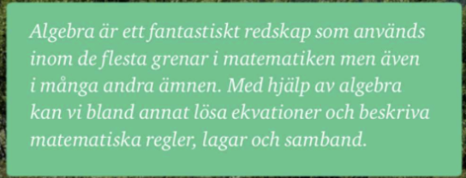
Algebra
Ett av de bästa verktygen i matematiken!
Problemlösning de lux!

Slide 3
Centralt innehåll
﻿﻿Begreppet linjärt ekvationssystem.
﻿﻿Begreppet korrelationskoefficient.
﻿﻿Metoder för att lösa linjära ekvationssystem.
﻿﻿Motivering och hantering av konjugat-och kvadreringsreglerna.
﻿﻿Problemlösning som omfattar begrepp och metoder i kursen, med särskild utgångspunkt i karaktärsämnen och samhällsliv.

Slide 4
Kapitlets upplägg
Kapitlet börjar med en repetition av räkneregler, bråkräkning, algebraiska uttryck och ekvationer samt räta linjens ekvation.
Vi arbetar med linjära ekvationssystem, dvs. flera ekvationer som hör ihop. Här fảr du lära dig att lösa ekvationssystem både grafiskt och algebraiskt.
Kapitlet avslutas med multiplikation av parentesuttryck och du får lära dig att använda några algebraiska regler för detta.

Slide 5
Då kör vi igång
I kap 1.1 sid 10 - 25 repeterar vi:
Negativa tal, prioriteringsregler och bråk. (IDAG)
Algebra
Ekvationer

Slide 6
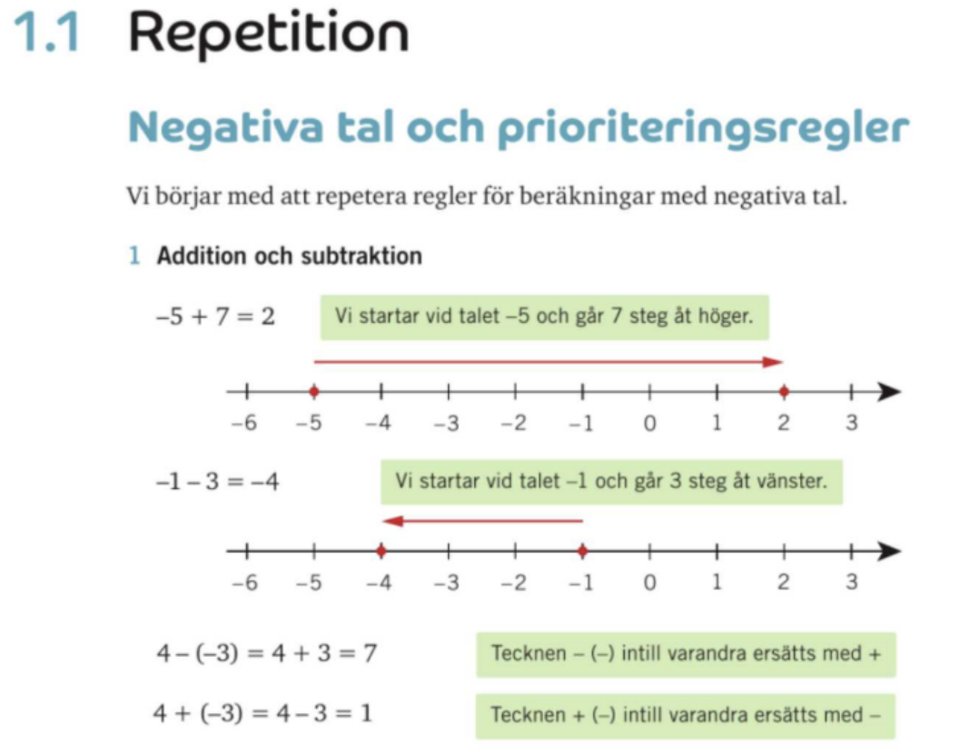
Negativa tal - addition och subtraktion

Slide 7
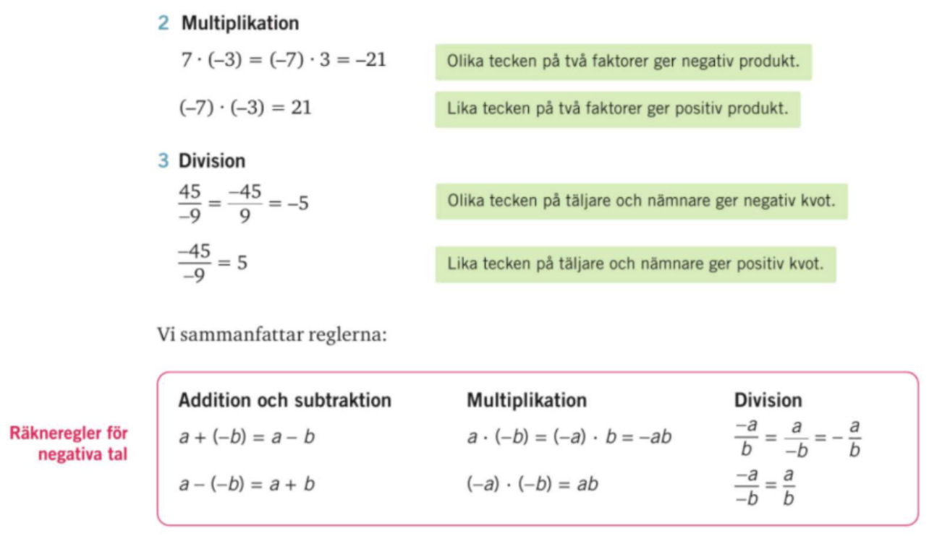
multiplikation och division

Slide 8
Sammanfattning

Slide 9
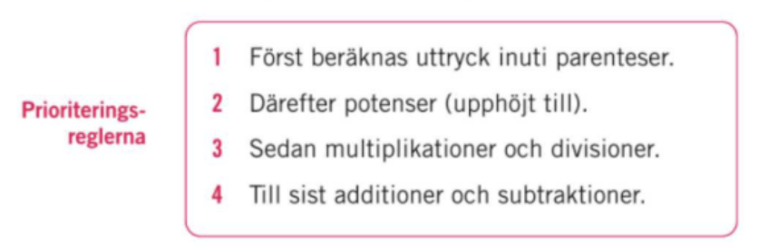
Prioriteringsreglerna (i vilken ordning det räknas)

Slide 10
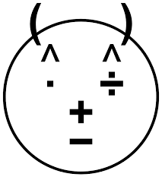
Minnesregler PEMDAS och mattedjävulen
P - parenteser
E - exponenter
M - multiplikation
D - division
A - addition
S - subtraktion

Slide 11

Vi testar lite
5 + 3 ∙ 2 = 11
5 - (-5) ∙ 2 = 15 (om vi tagit 5 - (-5) först hade det blivit 20 istf 15)
= (9 - (-6)) / (7 - 2) = 3

Slide 12

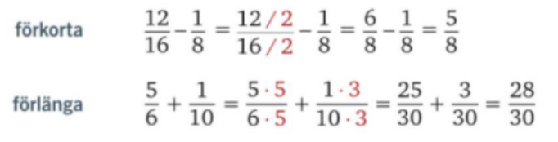
Bråk addition och subtraktion
Samma nämnare (lättast)
Inte samma nämnare (börja med att se till att det blir samma nämnare)

Slide 13


Bråk - multiplikation
Multiplikation av två bråk
Multiplikation av heltal och bråk

Slide 14
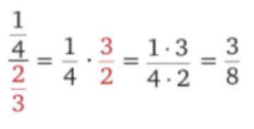
Bråk - division
Bråket i täljaren multipliceras med det inverterade talet till bråket i nämnaren.

Slide 15


Mera bråk
Blandad form -
Enklaste form - förkorta så långt det går

Slide 16
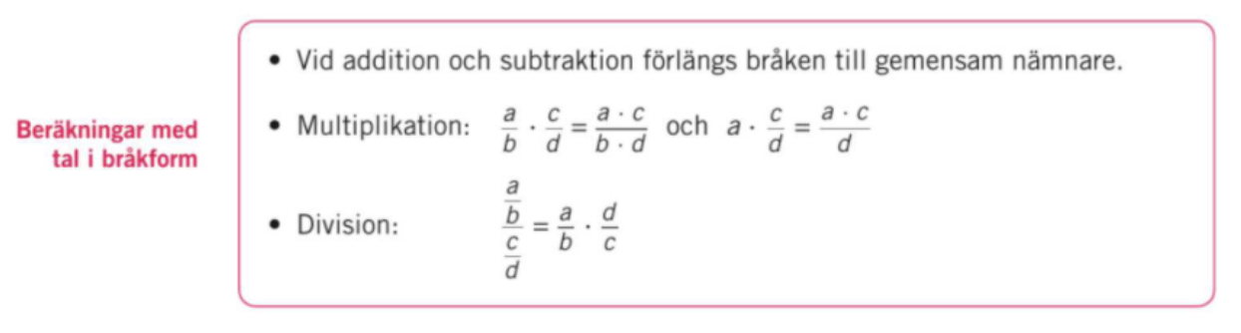
Sammanfattning 4 räknesätten

Slide 17
Räkna själva please
Uppgifter finns på sidan 12 och sidan 15. Inga digitala hjälpmedel ska användas (förutom 1108).

Slide 19
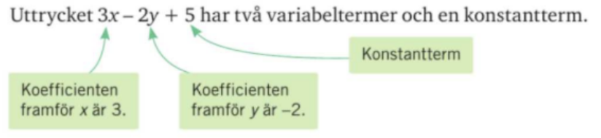
Algebraiska uttryck s.16-19

Slide 20
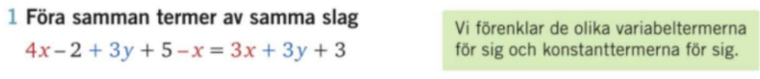
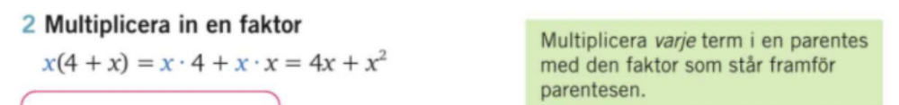
Omskrivning av uttryck

Slide 21
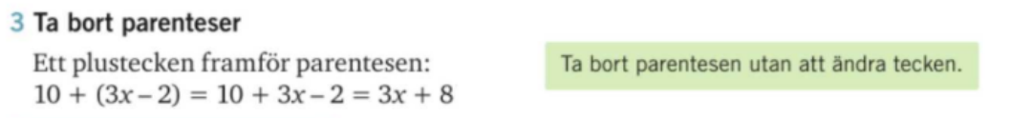

Slide 22
Exempel

Slide 23
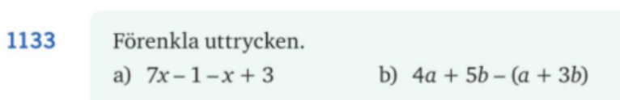
Exempel

Slide 24
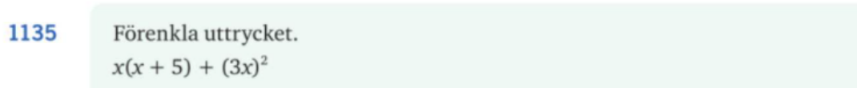
Exempel

Slide 25
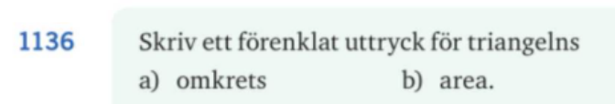
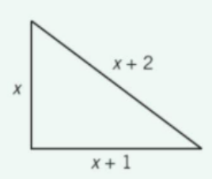
Exempel
omkrets = (x+2)+(x+1)+x = 3x + 3
area = (x+1)*x/2 = (x² + x)/2

Slide 26
Räkna uppgifter så det sitter ordentligt
Uppgifter finns på sidan 18 och 19. Räkna dessa please.

Slide 27
Ekvationer s.20-25
En likhet med en eller flera variabler:
3x + 4 = 2x
3x + y =5
Ekvationens lösning kallas: rot (rötter om det finns flera)

Slide 28
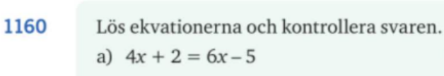
Ekvation med en variabel - hitta roten
4x +2 = 6x-5 -4x
2 = 2x-5 +5
7 = 2x /2
3,5 = x
x = 3,5
Kontroll:
VL = 4*3,5 + 2 = 16
HL = 6*3,5 - 5 = 16
VL = HL ok!

Slide 29
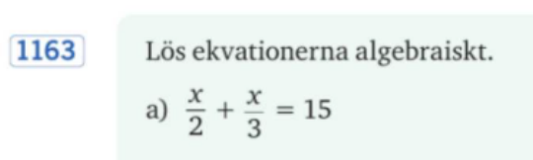
3x/6 + 2x/6 = 5x/6 (gör gemensam nämnare och summera vänster led)
5x/6 =15 *6
5x = 90 /5
x = 90/5 = 18

Slide 30
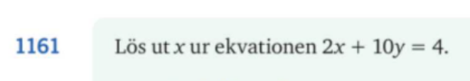
Ekvation med flera variabler - lös ut en variabel
2x + 10y = 4 -10y
2x = 4 -10y /2
x = (4-10y)/2
x = 2(2-5y)/2
x = 2 -5y

Slide 31
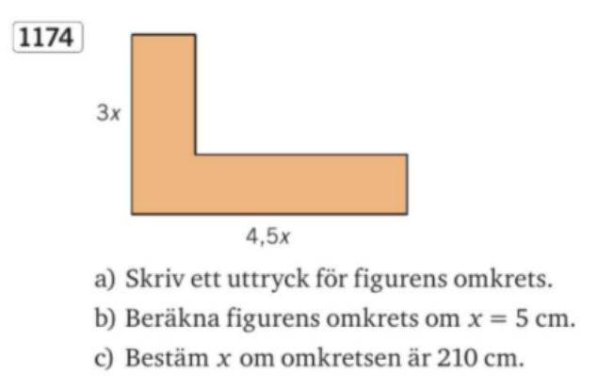
1174 (lite kluriga mått)
4,5x + 3x + 4,5x + 3x = 15x
5*15 = 75 cm
15x = 210
x = 210/15 = 14 cm

Slide 32
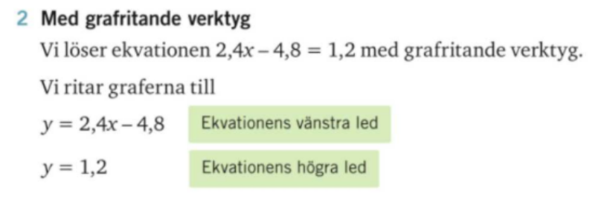
Ekvationer med digitala verktyg - grafräknare
Vi använder geogebra classic https://www.geogebra.org/classic ,

Slide 33
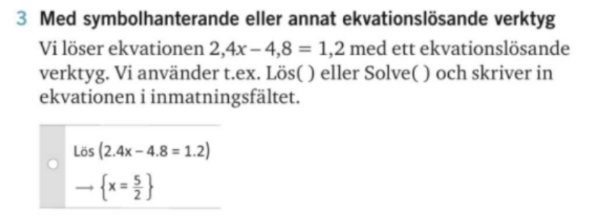
Ekvationer med digitala verktyg - CAS
Vi använder geogebra https://www.geogebra.org/calculator , CAS

Slide 34
Räkna uppgifter så det sitter ordentligt
Uppgifter finns på sidan 22-23 och 25. Räkna dessa please.

